Slide 1

O AMOR INCONDICIONAL É ...
APRESENTANDO
NORMA AP SILVEIRA DE MORAES
DIVULGAÇÃO
www.normasilveiramoraes.recantodasletras.com.br
www.sergrasan.com
Norma Silveira Moraes Slides
Norma Silveira Experimentais Poéticos

Slide 2
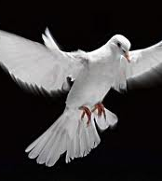
Quando fazemos da vida uma missão
Não pensar apenas com a razão
Ter empatia, amor, também gratidão

Slide 3

O amor verdadeiro é um solidário
O amor é fértil é como um educandário
De bons sentimentos ele é depositário

Slide 4

O amor abraça, acolhe, é como uma prece
Se preocupa com a dor alheia e se entristece
A alma compreende e não se embrutece

Slide 5

Tem a beleza humana, é fraternidade
Para todos desejando a plena felicidade
Que todos tenham também oportunidades

Slide 6
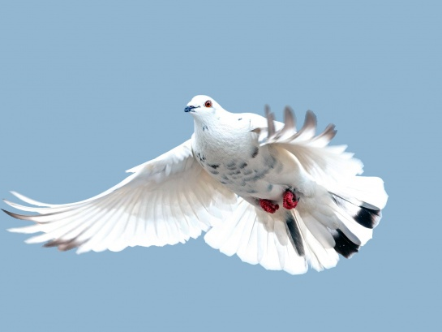
O amor cura, é benfazejo, é especial
O amor dá motivação, não é radical
Pensa em tudo, de Deus é original

Slide 7

O amor ensina, protege é educador
Ele tece o bem em forma de valor
Prepara para viver, tem piedade na dor

Slide 8
Mas também ele embala serenamente
Para se viver em sintonia e plenamente
Com todo a benção na alma, amorosamente

Slide 9

O amor é a paz propagada
A cura e a fé seja espalhada
A luz na alma fazendo a morada

Slide 10


Slide 11

O AMOR INCONDICIONAL É..
POESIA/PRECE E FORMATAÇÃO : NORMA AP SILVEIRA DE MORAES
IMAGENS GOOGLE IMAGENS PIXABAY
MUSICA : AMAZONING GRACE
04/05/2022
DIVULGAÇÃO
NORMA NATUREZA
NORMA SILVEIRA EXPERIMETAIS POÉTICOS
NORMA SILVEIRA MORAES SLIDES
WWW.NORMASILVEIRAMORAES.RECANTODASLETRAS.COM

